Slide 1
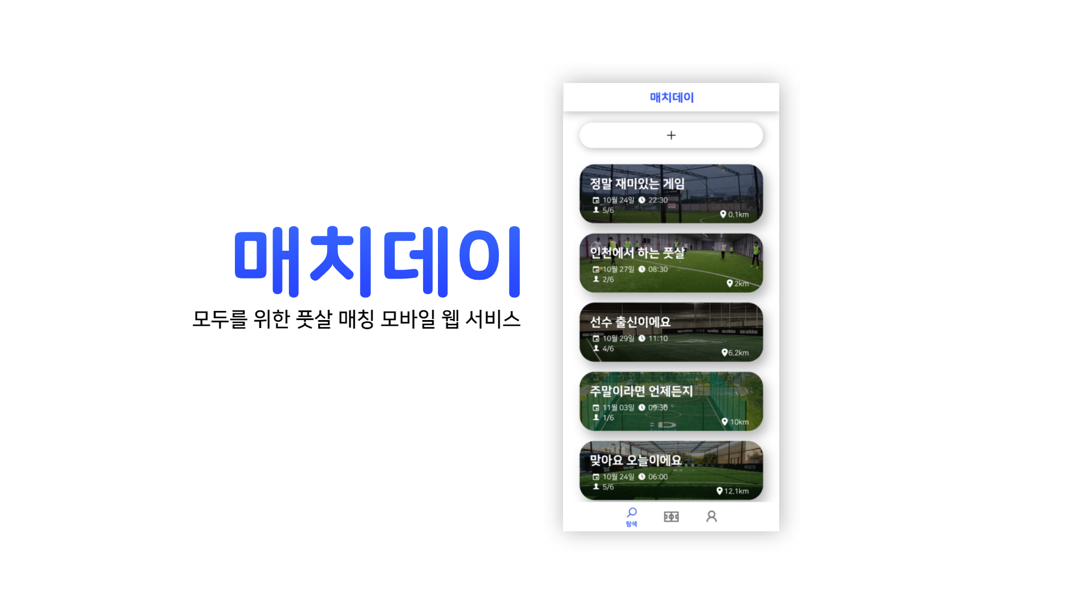

Slide 2
군생활 동안 풋살 정말
많이 했는데, 전역하고
같이 할 사람이 없다?

Slide 3
풋살을 하고 싶은데
주변에 같이 할 친구가 없다
어떻게 해야 할까?

Slide 4
이럴때
매치데이를 사용합니다.

Slide 5
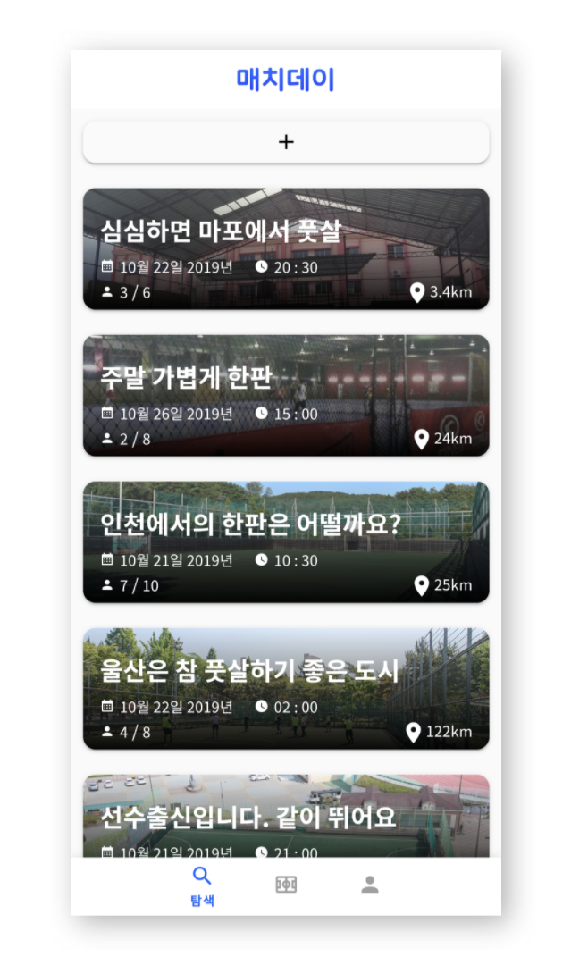
함께 하고 싶은
게임을 찾습니다.

Slide 6
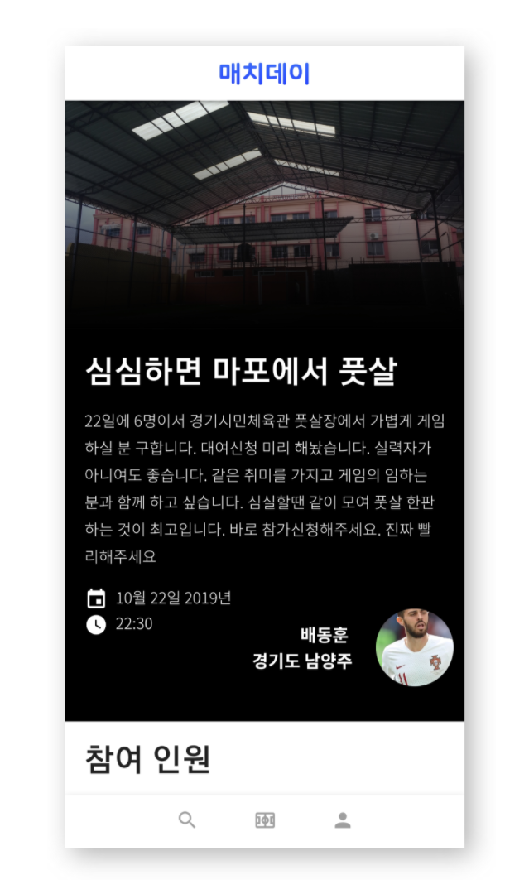
게임의 정보도
확인해야겠죠?

Slide 7
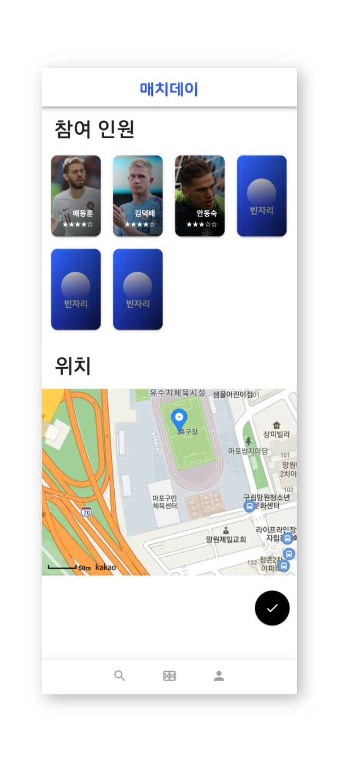
참여하는 인원들과
위치도 확인합니다.

Slide 8
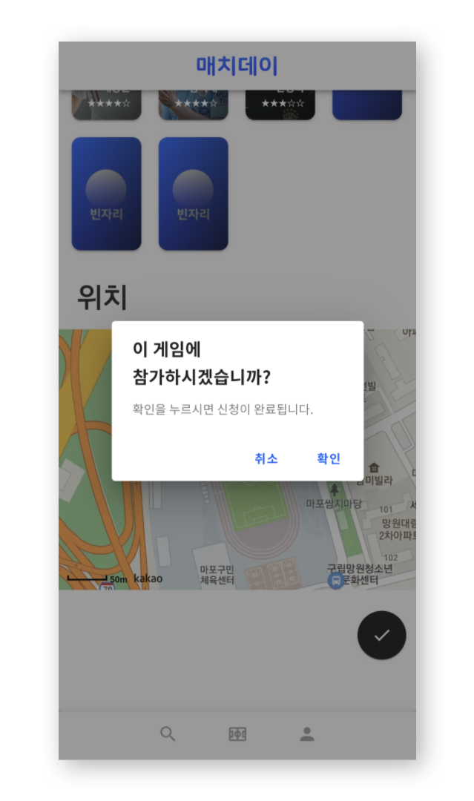
게임에
참가해볼까요?

Slide 9
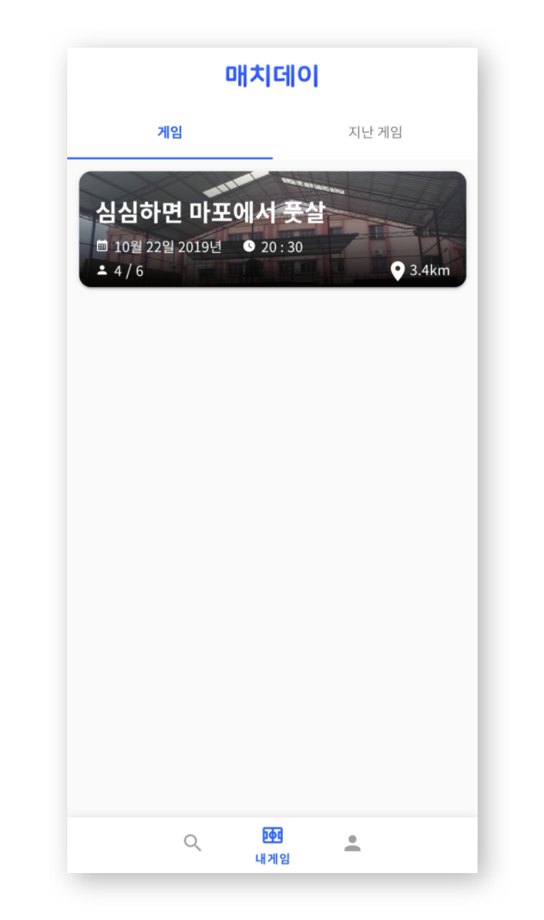
참가 신청한
게임은 내 게임에서
볼 수 있습니다.

Slide 10
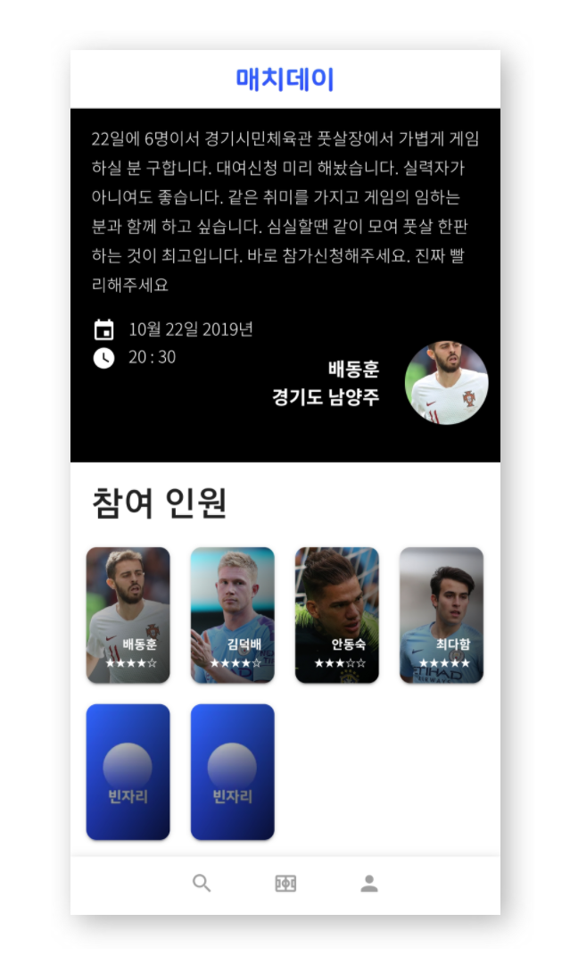
참가 신청한 게임의
정보도 볼 수 있습니다.
이제 2명 남았네요.

Slide 11
참가뿐만 아니라
새로운 게임을
주최 할 수 있습니다.
게임 만들기는
총 7단계입니다.

Slide 12
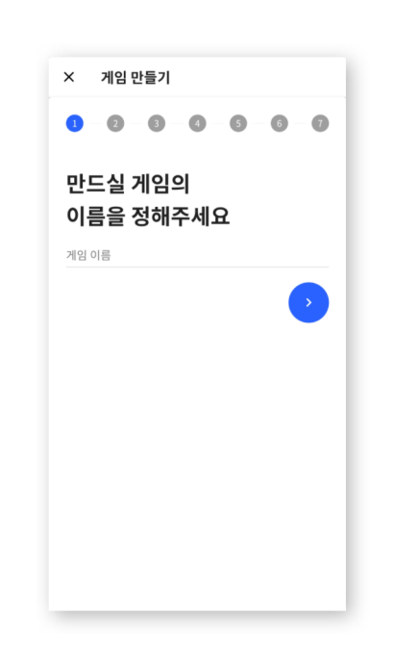
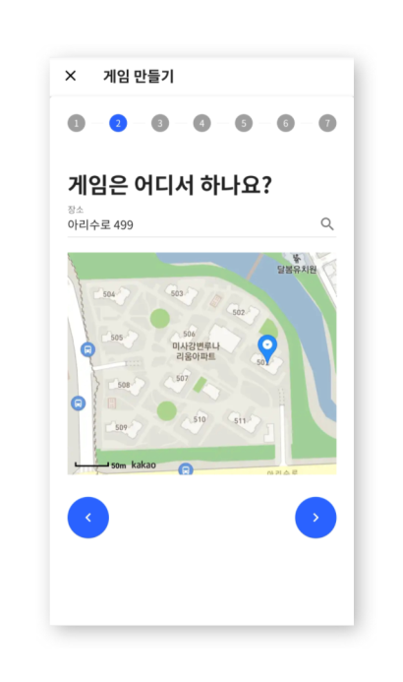
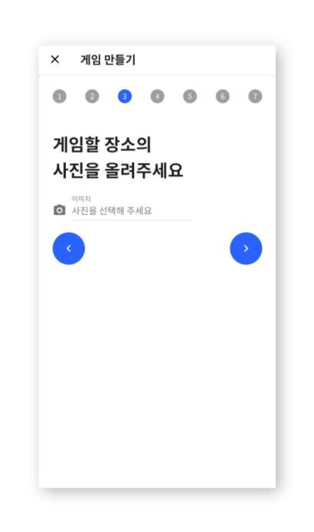
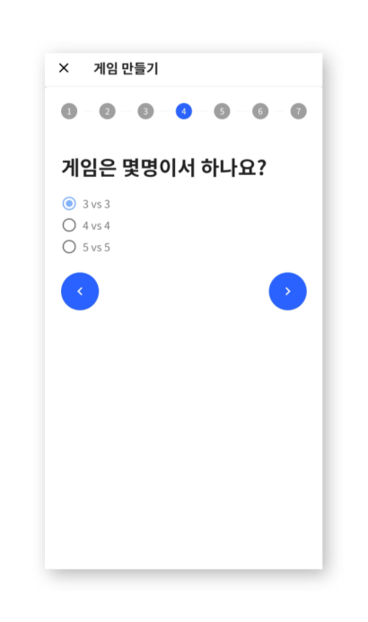
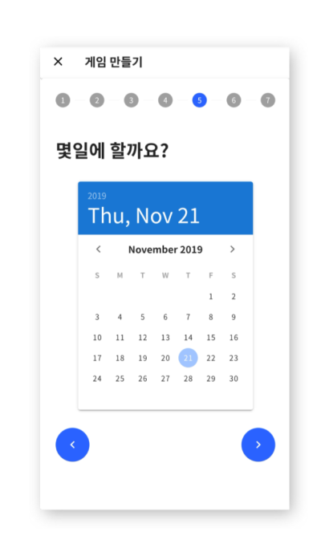
이름
장소
사진
인원 수
날짜

Slide 13
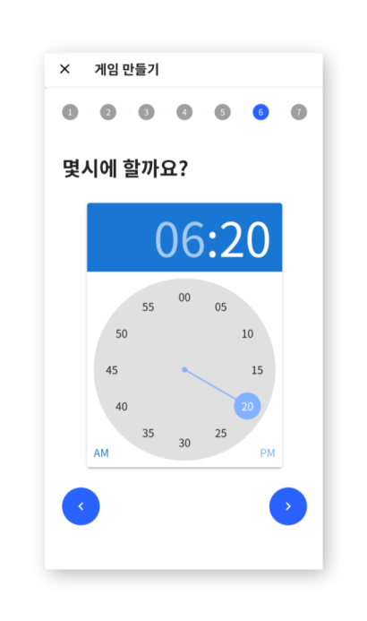
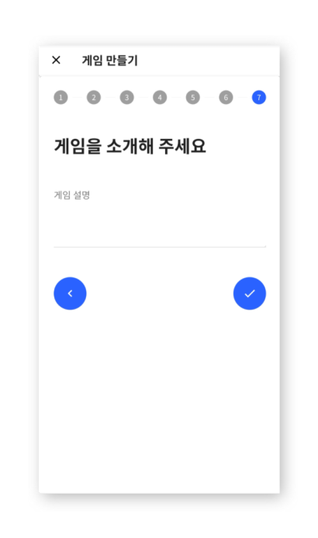
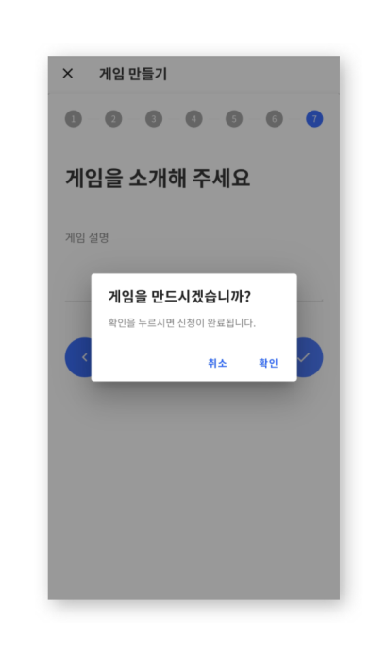
시간
소개
확인

Slide 14

나의 게임이 생성되었습니다.
내가 만든 게임은 내 게임에서
볼 수 있습니다.

Slide 15
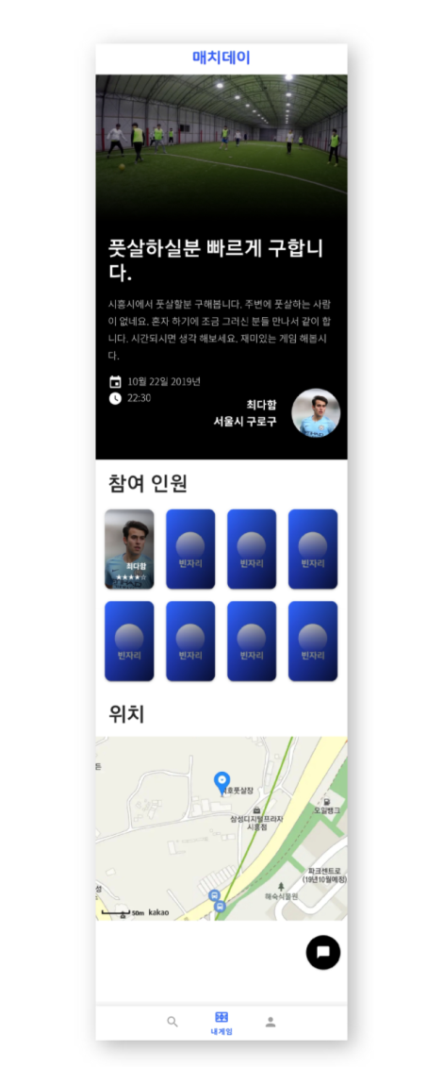
이제 사람들이 참가하는
일만 남았네요.

Slide 16
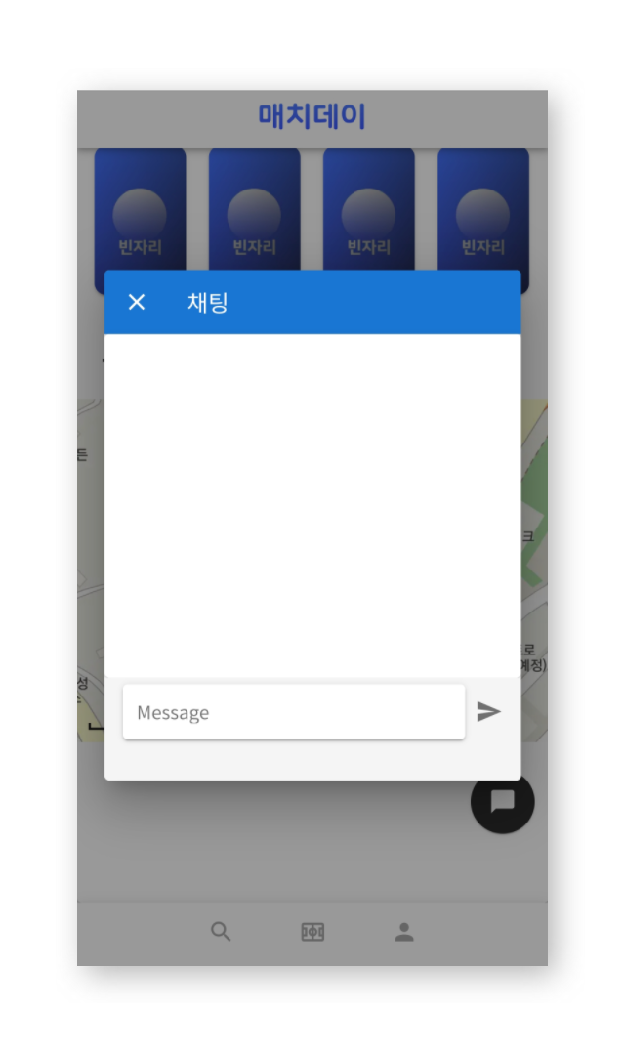
참여인원간의 소통을 위해
채팅 서비스를 지원할 예정입니다.

Slide 17
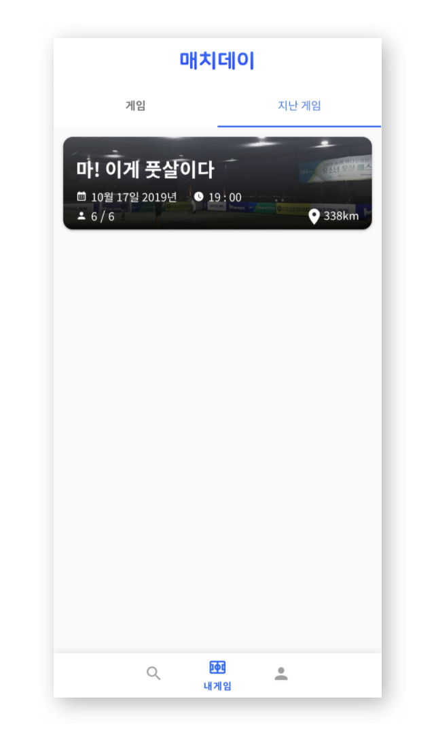
지금까지 했던
게임들을 봐볼까요?
지난 게임 탭에서 볼 수 있어요.

Slide 18
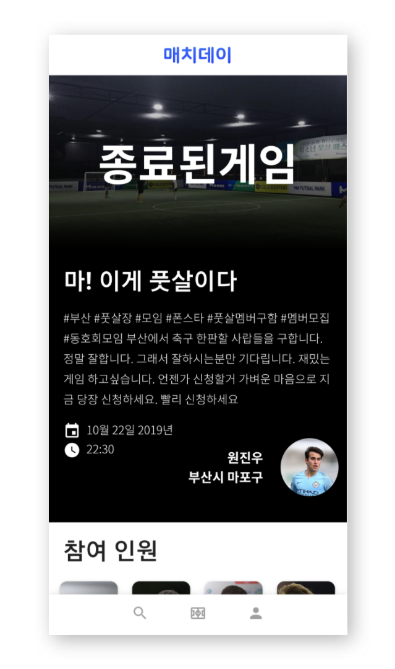
참여했던 게임의 정보입니다.
같이 했던 사람들의 평점을
줘야겠죠?

Slide 19
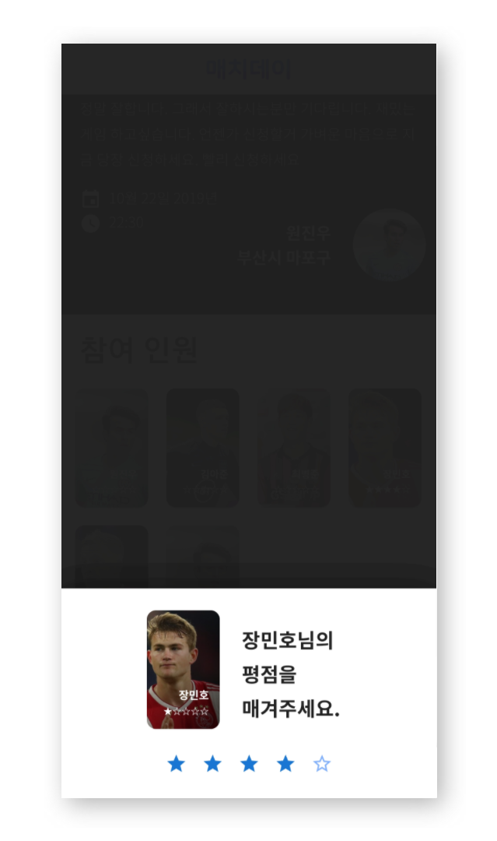
참여 인원의 카드를 터치해
평점을 줍니다.

Slide 20
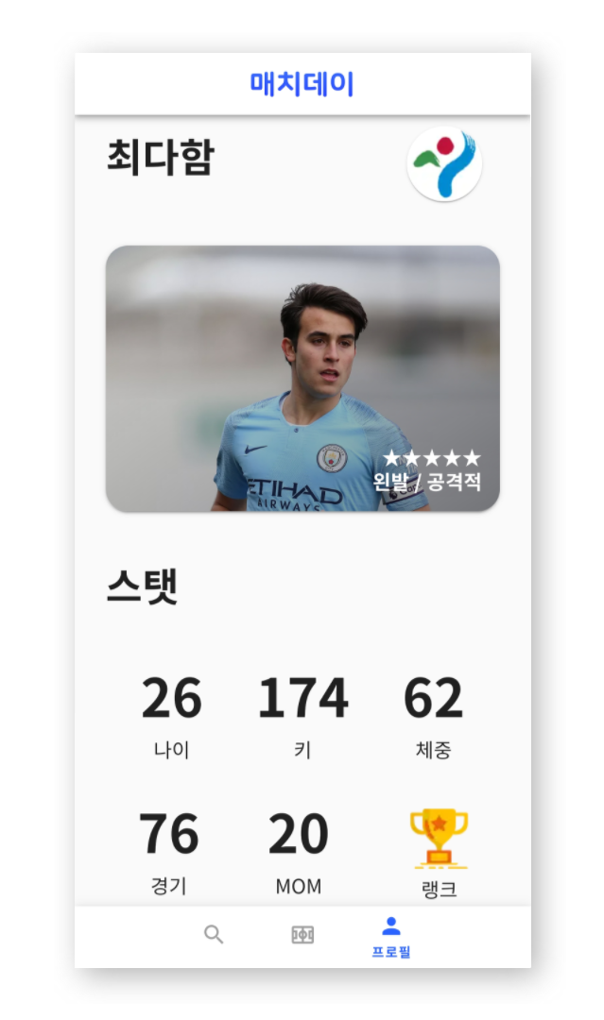
경기 수를 늘려가고
평점을 관리하여
랭크를 올려갑니다.

Slide 21

사용 기술

Slide 22
감사합니다.

